Slide 1
Näyttöön perustuva tieto

Slide 2
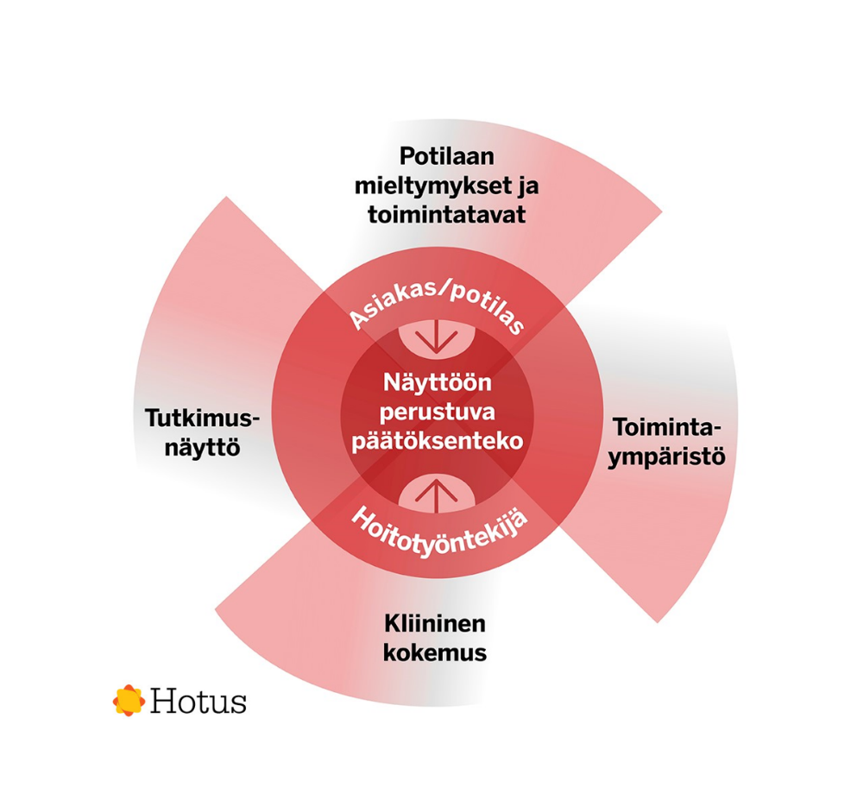
Näyttöön perustuva toiminta
-tapahtuu asiakkaan ja hoitajan välisessä kanssakäymisessä
-hoitaja pyrkii tunnistamaan asiakkaan tarpeet ja miettii, millaisia hoitosuosituksia tähän tilanteeseen olisi tarjolla.
–ajantasaista ja luotettavaa tietoa ovat mm. Hotus ja käypä hoito –suositukset, laadulliset tutkimukset, joissa kuvattu asiakkaiden kokemuksia ja ajatuksia palveluista ja hoidoista

Slide 3
HOTUS: Mitä on näyttöön perustuva terveydenhuolto? - YouTube

Slide 4
Näyttöön perustuva tieto
Hoitotyöntekijän näyttöön perustuva päätöksenteko – Hotus
Hotus-hoitosuositus: Muistisairaan henkilön päivittäistoiminnoista suoriutumisen tukeminen – Lääkkeettömät menetelmät hoitotyössä – Hotus

Slide 5
Laatusuositus hyvän ikääntymisen turvaamiseksi
Laatusuositus hyvän ikääntymisen turvaamiseksi ja palvelujen parantamiseksi 2020–2023 (valtioneuvosto.fi)

Slide 6
Sosiaali- ja terveysalan tietokannat
Asiakastyössä tietoa tarvitaan asiakkaan hyvän elämänlaadun ylläpitämiseen ja hoidon sekä työn suunnitteluun. Tietoa saadaan asiakkaalta itseltään sekä hänen läheisiltään.
Tieteelliset tutkimukset, potilasjärjestöt sekä viranomaistahot tuottavat luotettavaa ja käyttökelpoista tietoa.
Kun etsii verkosta tietoa, kannattaa huomioida seuraavia seikkoja:
milloin tieto on luotu
kuka hallinnoi sivuja?
kuka on kirjoittanut tekstin?
mitä varten teksti on kirjoitettu? Ja kenelle?

Slide 7
Tietokantoja
Fimea.fi
Terveysportti.fi
Muistiliitto.fi
Thl.fi
Terveyskylä.fi
Valvira.fi
Finlex.fi

